Slide 1
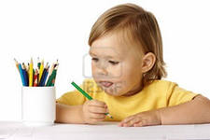
Использование нетрадиционных способов изображения в процессе знакомства с народно-прикладным искусством детей 5-7 лет.
Воспитатель ГБДОУ № 101 Калининского района г. Санкт- Петербурга Глазова Людмила Петровна

Slide 2
Цель работы
Приобщать детей старшего дошкольного возраста к миру художественно прикладного искусства, развивать интерес к русским народным промыслам, воспитывать бережное отношение к предметам народного творчества.

Slide 3
Задачи работы
1. Расширять кругозор детей, формировать целостную картину мира. 2. Развивать коммуникативные навыки речевого общения. 3. Воспитывать интерес к русским народным промыслам. 4. Развивать способности аналитического и эстетического восприятия изделий народно-прикладного искусства. 5. Развивать познавательно- исследовательские навыки детей. 6. Развивать творческие способности детей.

Slide 4
Этапы работы
1этап: вызвать интерес к данной теме (сюрпризный момент) 2 этап: информационно-познавательная деятельность «Снежная сказка» 3 этап: опытно-исследовательская деятельность (опыты со снегом, исследование различных материалов поиск способов изображения) 4 этап: подготовка и оформление выставки «Волшебные снежинки»

Slide 5
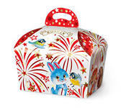
«Волшебный сундучок»

Slide 6
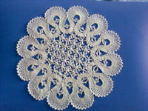
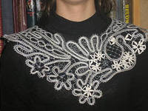
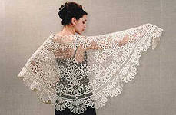
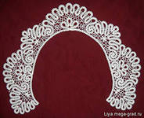
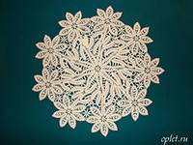
«Снежная сказка»

Slide 7
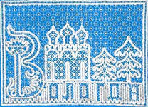
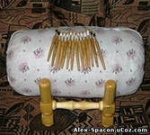
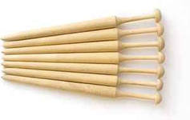
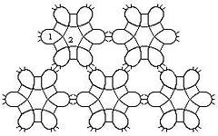
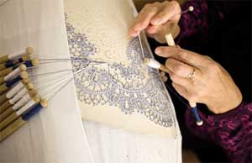
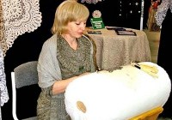
«Расскажите нам - откуда появилось это чудо?»

Slide 8
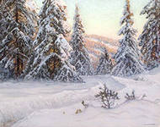
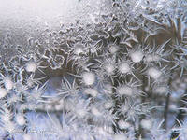
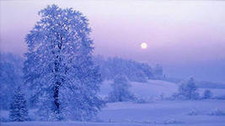
Январь развесил кружева…
Наблюдения в природе, рассматривание иллюстраций, чтение стихов, сказок, рассказов о зиме

Slide 9
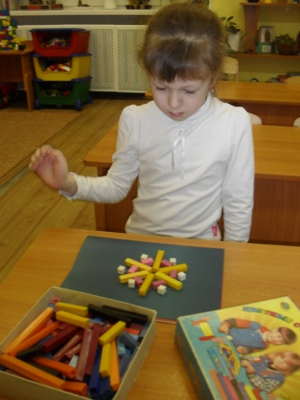
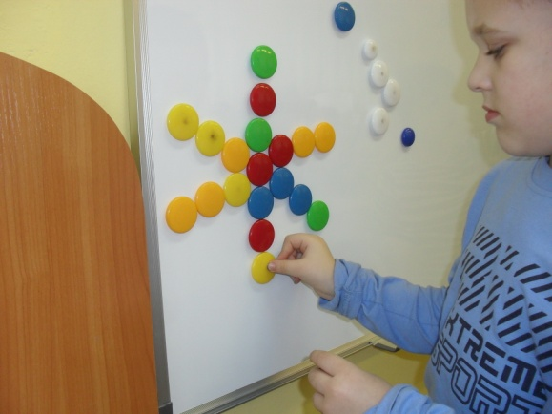
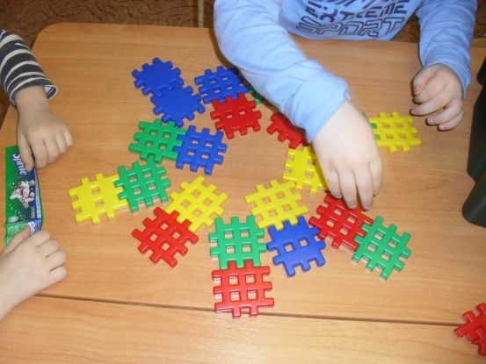
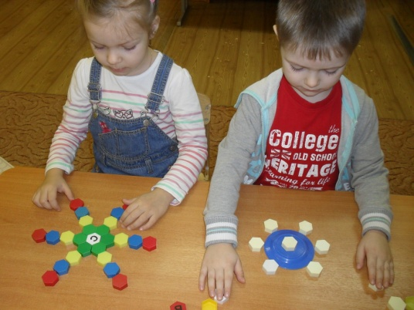
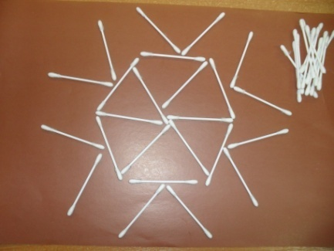
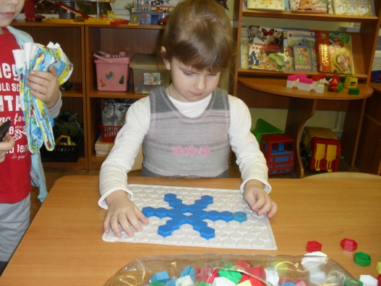
Подарки снегурочке
Поисково-экспериментальная деятельность детей

Slide 10
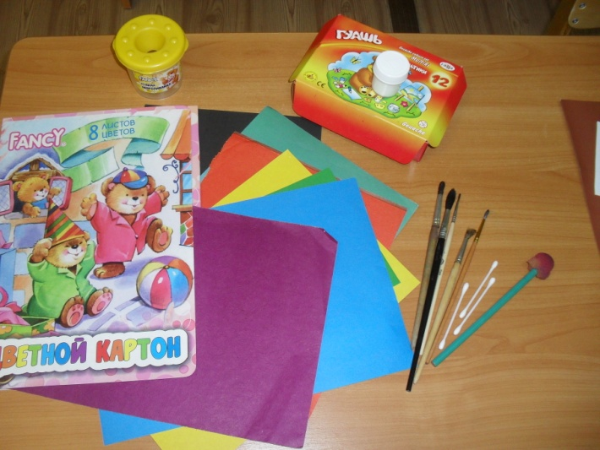
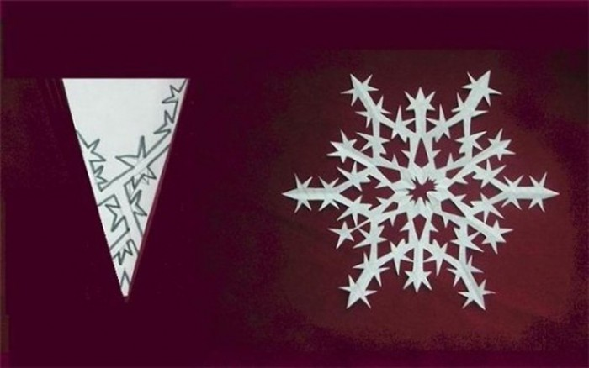
Что пригодится для работы?
Учимся вырезать снежинки
Мы будем рисовать
Квадраты бумаги, карандаш , ножницы, клей
Цветной картон, гуашь, кисточки разных размеров, «ляпушки», ручка корректор

Slide 11
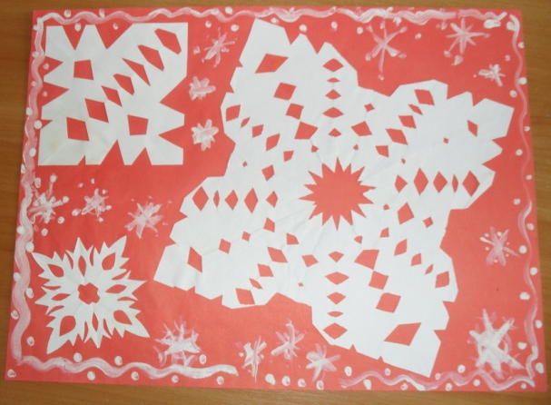
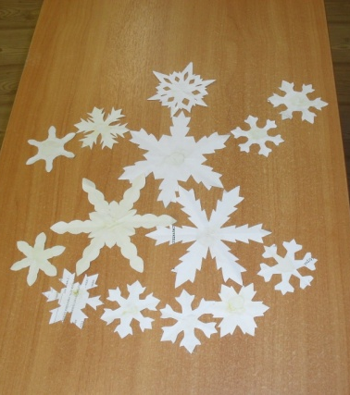
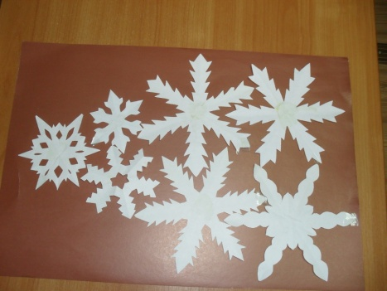
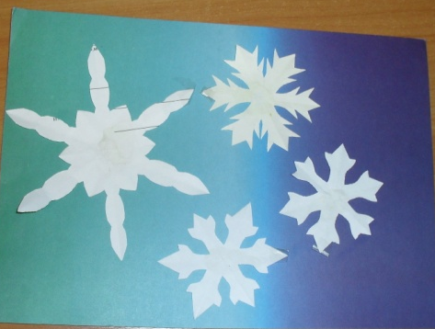
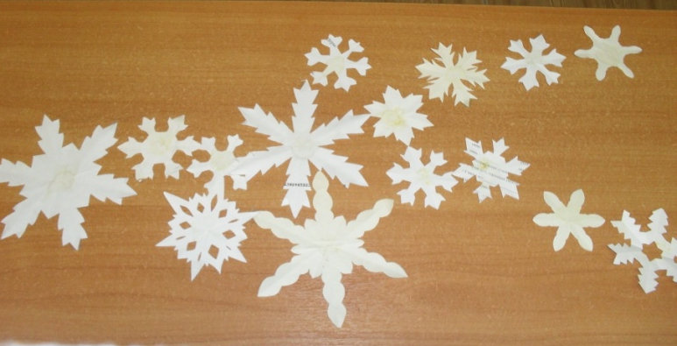
Снежинки танцуют

Slide 12
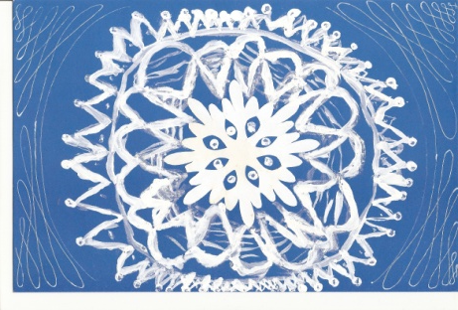
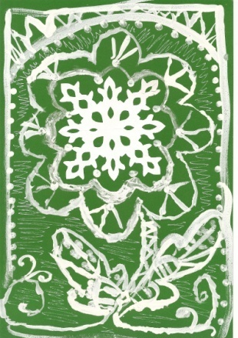
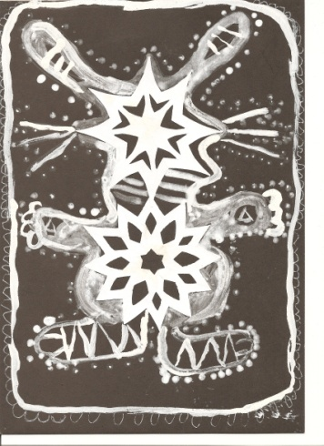
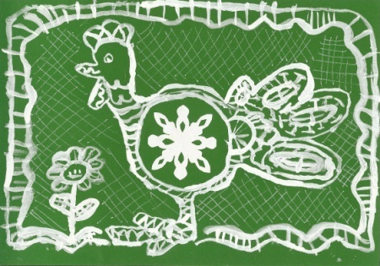
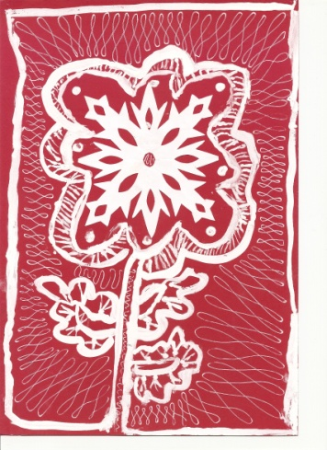
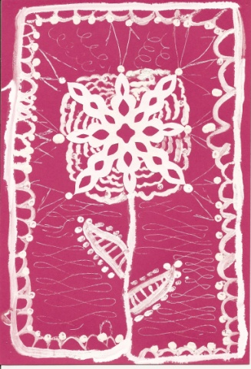
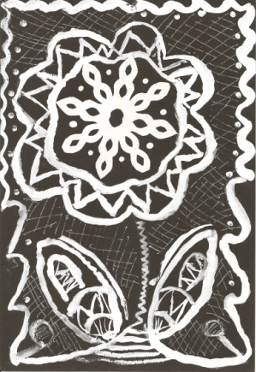
На что похожа снежинка?

Slide 13
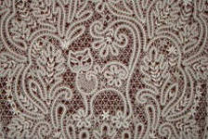
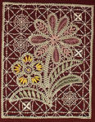
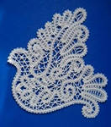
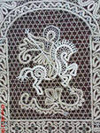
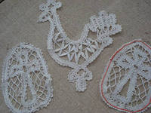
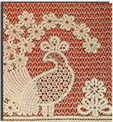
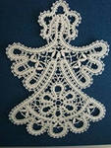
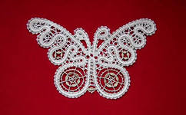
Мастерица кружевница

Slide 14
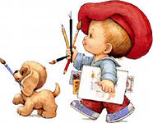
Спасибо за внимание

Slide 15
Литература
Богатеева З.А. «Аппликация по мотивам народного орнамента в детском саду» М.Просвещение» 1982 г. Маханева М.Д. «Приобщение детей истокам русской народной культуры» С-Пб «Детство-пресс» 1997 г. «Родник» С-Пб 1997 г. Скоролупова О.А. «Знакомство детей дошкольного возраста с русским народным декоративно прикладным искусством» М. «Скрипторий» 2003 г. «Народное искусство в воспитании детей» под редакцией Т.С. Комаровой , Москва 1997 г. М.А Гусакова «Аппликация» М.«Просвещение»1987 г.

